Slide 1

Ministerstwo Rolnictwa i Rozwoju Wsi
PAKT DLA OBSZARÓW WIEJSKICH 2020 (2030)
Krzysztof Jurgiel -MRiRW
XVIII Kongres Gmin Wiejskich
XXXII Zgromadzenie Ogólne Związku Gmin Wiejskich Rzeczypospolitej Polskiej
19 – 20 czerwca 2018 r.
Poznań

Slide 2
Ministerstwo Rolnictwa i Rozwoju Wsi
Stanowisko XVII Kongresu Gmin Wiejskich z dnia 20 października 2017 r. w sprawie polityki rozwoju obszarów wiejskich
„Związek Gmin Wiejskich Rzeczypospolitej Polskiej z nadzieją przyjmuje cele i spodziewane rezultaty wpisane w Strategię na rzecz Odpowiedzialnego Rozwoju, przyjętą przez Radę Ministrów 14 lutego 2017 r.”
„(…) oczekujemy szybkiego sfinalizowania prac nad dokumentami:
  Pakt dla obszarów wiejskich;
  Strategia zrównoważonego rozwoju wsi, rolnictwa i rybactwa – aktualizacja”.

Slide 3
Ministerstwo Rolnictwa i Rozwoju Wsi
Miejsce Paktu dla obszarów wiejskich 2020 (2030) w układzie dokumentów strategicznych
jeden z projektów strategicznych ujętych w Strategii na rzecz Odpowiedzialnego Rozwoju do roku 2020 (z perspektywą do 2030 r.) (SOR),
dokument wdrażający Strategię Zrównoważonego Rozwoju Wsi, Rolnictwa i Rybactwa 2020 (2030) poprzez:
  wskazanie projektów strategicznych SOR;
  określenie innych projektów (działań) ukierunkowanych na rozwój obszarów wiejskich i sektora rolno-spożywczego.

Slide 4
Ministerstwo Rolnictwa i Rozwoju Wsi
Funkcje Paktu dla obszarów wiejskich
porozumienie polityczne i społeczne;
zintegrowanie działań systemowych (zmiany legislacyjne, instytucjonalne, programowe) oraz inwestycyjnych, związanych z procesem zarządzania obszarami wiejskimi;
ukierunkowanie wsparcia na rzecz obszarów wiejskich, realizowanego na poziomie lokalnym, regionalnym i krajowym, przy wykorzystaniu środków krajowych i UE;
zapewnienie spójności między strategicznymi zadaniami rządu i samorządu, realizowanymi na rzecz rozwoju obszarów wiejskich.
wzmocnienie funkcji wsi: społecznych, gospodarczych i środowiskowych.

Slide 5
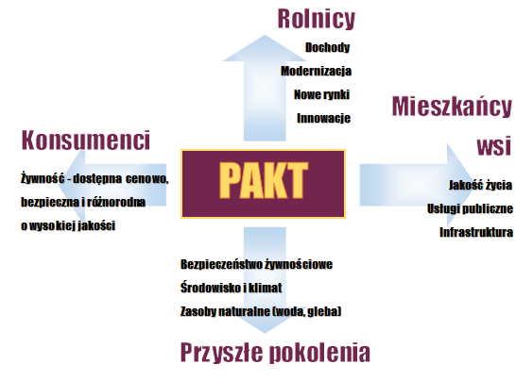
Ministerstwo Rolnictwa i Rozwoju Wsi
BENEFICJENCI PAKTU

Slide 6
Struktura Paktu dla obszarów wiejskich
Ministerstwo Rolnictwa i Rozwoju Wsi
Filary rozwoju SZRWRiR i Paktu
obejmują łącznie 25 kierunków interwencji wraz z pożądanymi wskaźnikami realizacji, z uwzględnieniem zróżnicowań przestrzennych lub terytorialnych.

Slide 7
Struktura Paktu dla obszarów wiejskich
Ministerstwo Rolnictwa i Rozwoju Wsi

Slide 8
Ministerstwo Rolnictwa i Rozwoju Wsi
Typy projektów Paktu dla obszarów wiejskich
Do poszczególnych kierunków interwencji przypisano projekty Paktu dla obszarów wiejskich, które obejmują działania już realizowane (np. instrumenty PROW 2014-2020, działania w ramach RPO) oraz podjęte już nowe inicjatywy (np. projekty SOR), w szczególności:
projekty strategiczne SOR (16 projektów koordynowanych przez MRiRW oraz 68 projektów koordynowanych przez inne resorty, które ze względu na swój charakter będą oddziaływać na obszary wiejskie);
działania realizowane przez MRiRW, zgodnie z przyjętym Programem Działań MRiRW na lata 2015-2019;
działania w ramach krajowych programów realizowanych z udziałem środków UE (np. PROW 2014-2020, POiŚ 2014-2020)- istotne dla obszarów wiejskich;
działania w ramach RPO 2014-2020, zarządzanych przez samorządy województw oddziałujące na obszary wiejskie;
inne instrumenty realizowane przez poszczególne resorty lub instytucje o istotnym znaczeniu na rozwoju obszarów wiejskich.

Slide 9
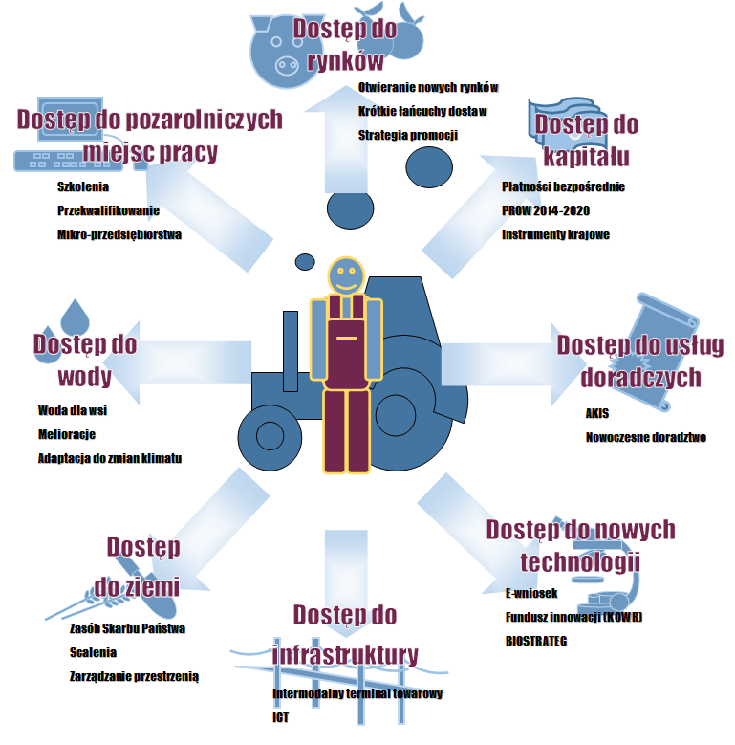
Ministerstwo Rolnictwa i Rozwoju Wsi
CO DA PAKT
ROLNIKOM?

Slide 10
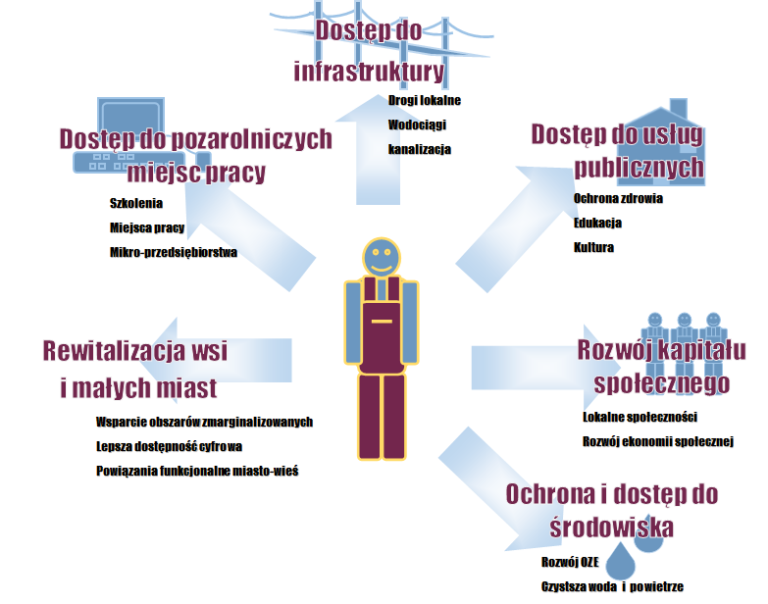
Ministerstwo Rolnictwa i Rozwoju Wsi
CO DA PAKT
MIESZKAŃCOM
OBSZARÓW
WIEJSKICH ?

Slide 11
Ministerstwo Rolnictwa i Rozwoju Wsi
Przykładowe projekty filaru I Opłacalność produkcji rolnej
Ukierunkowanie i uproszczenie wsparcia w ramach WPR na rzecz poprawy opłacalności produkcji rolnej
Podniesienie stawki zwrotu podatku akcyzowego (paliwo rolnicze)
Rozwój hodowli roślin
Nowoczesne ubezpieczenia rolnicze
Spółdzielnie rolników (projekt SOR)
Rozwój krótkich łańcuchów dostaw żywności
Intermodalny terminal towarowy (projekt SOR)
Rozwój rynków hurtowych

Slide 12
Ministerstwo Rolnictwa i Rozwoju Wsi
Przykładowe projekty filaru II Jakość życia i środowiska na obszarach wiejskich
Program pozyskiwania alternatywnych źródeł białka
Uruchomienie Programu finansowania zabiegów wapnowania gleb
Woda dla rolnictwa
Program działań mający na celu zmniejszenie zanieczyszczenia wód azotanami pochodzącymi ze źródeł rolniczych oraz zapobieganie dalszemu zanieczyszczeniu (tzw. program azotanowy)
Ramowy Plan Działań dla Żywności i Rolnictwa Ekologicznego na lata 2014-2020
Współudział w realizacji narodowego programu mieszkaniowego „Mieszkanie Plus”
Infrastruktura dla rozwoju obszarów wiejskich (projekt SOR)
Energetyka rozproszona
Poprawa ukształtowania rolniczej przestrzeni produkcyjnej

Slide 13
Ministerstwo Rolnictwa i Rozwoju Wsi
Przykładowe projekty filaru III Pozarolnicze miejsca pracy i aktywne społeczeństwo
Utworzenie sieci sklepów Polska Smakuje
Promocja turystyki wiejskiej i agroturystyki
Projekt (NIE)Samodzielni (projekt SOR)
Przykładowy projekt filaru IV Sprawna administracja rolna
Stworzenie Funduszu Innowacji i Rozwoju
Efektywny system doradztwa rolniczego

Slide 14
Ministerstwo Rolnictwa i Rozwoju Wsi
Dalsze prace nad Paktem dla obszarów wiejskich
W dalszym procesie uzgodnieniowym niezbędne będzie w szczególności:
doprecyzowanie roli, ukierunkowania i oddziaływania na obszary wiejskie projektów i działań o charakterze horyzontalnym (w tym 63 projektów SOR);
wskazanie innych niż wymienione w projekcie Paktu dla obszarów wiejskich projektów i działań na rzecz obszarów wiejskich, realizowanych przez poszczególne resorty;
określenie kierunkowych zmian/inicjatyw w perspektywie po 2020 r. w związku z:
  realizacją SOR (nowe działania, nowe projekty strategiczne SOR, realizacja OSI w ramach KSRR);
  przygotowaniem Programów UE na koleją perspektywę finansową (2021-2027) zarówno w ramach WPR, jak i PS;
  przygotowaniem i realizacją Krajowego Planu Strategicznego WPR na okres 20121-2017.

Slide 15
Ministerstwo Rolnictwa i Rozwoju Wsi
Wspieranie rozwoju obszarów wiejskich w ramach WPR po 2020 r. (komunikat Komisji Europejskiej)
Założenie, iż rolnictwo powinno wnieść stosowny wkład w realizację celów polityki klimatyczno-energetycznej.
Nowe łańcuchy wartości obszarów wiejskich, takie jak: czysta energia, biogospodarka, gospodarka o obiegu zamkniętym, ekoturystyka) stwarzają duże możliwości wzrostu gospodarczego i zatrudnienia.
Rozwój tzw. inteligentnych wsi (ang. smart villages) poprzez dostarczanie innowacyjnych narzędzi finansowych na potrzeby podnoszenia umiejętności oraz ulepszania usług i infrastruktury.
Mechanizm weryfikowania wpływu określonych rozwiązań na sytuację obszarów wiejskich (ang. rural proofing) – systematyczny przegląd strategii politycznych z perspektywy obszarów wiejskich (przykład UK, Kanada).

Slide 16
Ministerstwo Rolnictwa i Rozwoju Wsi
Dziękuję za uwagę

